Slide 1

SafeFood
조정 ( 1조 )
조 민, 김현정

Slide 2


목차
팀원 소개
기획 배경
개발 일정
개발 환경
시연 영상
주요 기능
기대 효과
개발 후기

Slide 3

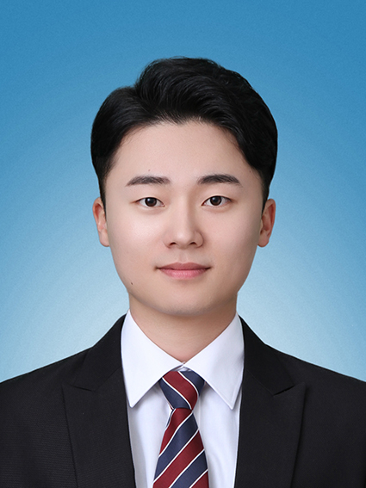
1.팀원 소개
김현정
조민
Back-End 기능 구현
Front-End 기능 구현

Slide 4
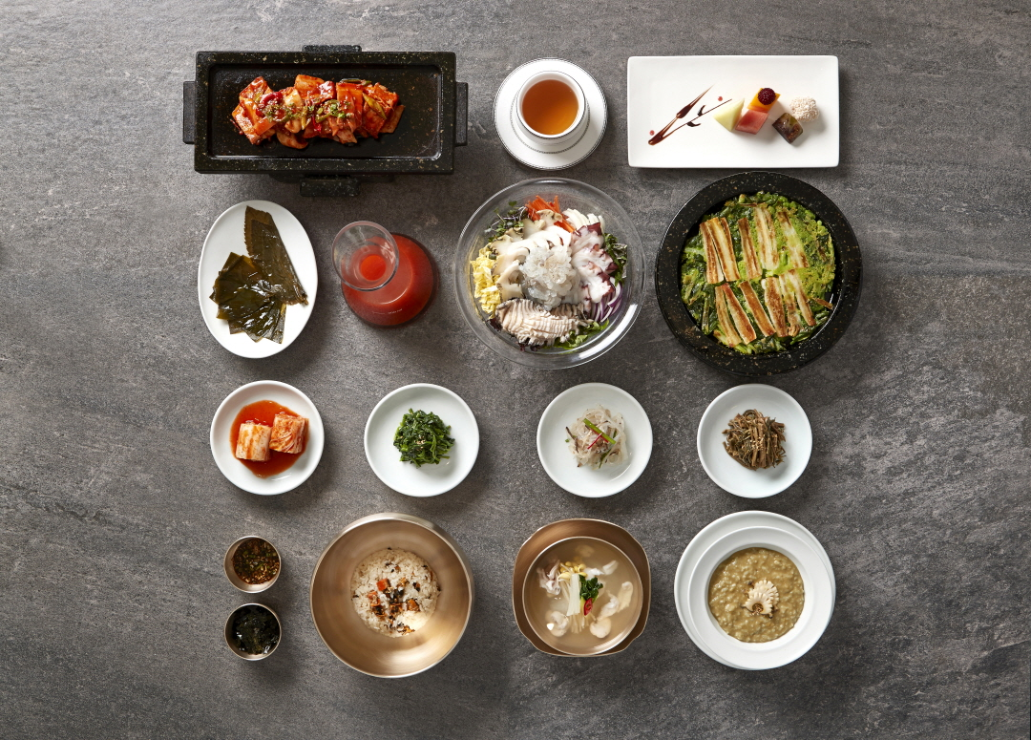
2.기획 배경
영양
식품 상세 정보를 통해 균형 잡힌 식습관에 도움
영양성분을 관리하고 다양한 서비스 구현
식품 별 첨가물, 알레르기 정보 표시를 통해 안전한 먹거리 선택 유도
Q&A와 공지사항 등의 기능으로 안전 먹거리의 다양한 서비스 제공
안전
분석
찜 기능을 통해 고객이 섭취하고자 하는 음식에 대한 별도의 상세 정보를 안내

Slide 5
3.개발 일정
Day-1
Back-End, Front-End설계
Day-2
Login, Sign up등 회원관리 기능 구현
Day-3,4
상품정보 기능, 공지사항, Q&A 기능 구현
Day-5
Front-End 디자인 수정, 세부 기능 구현
Day-6
최종 정리 및 보고서 작성

Slide 6
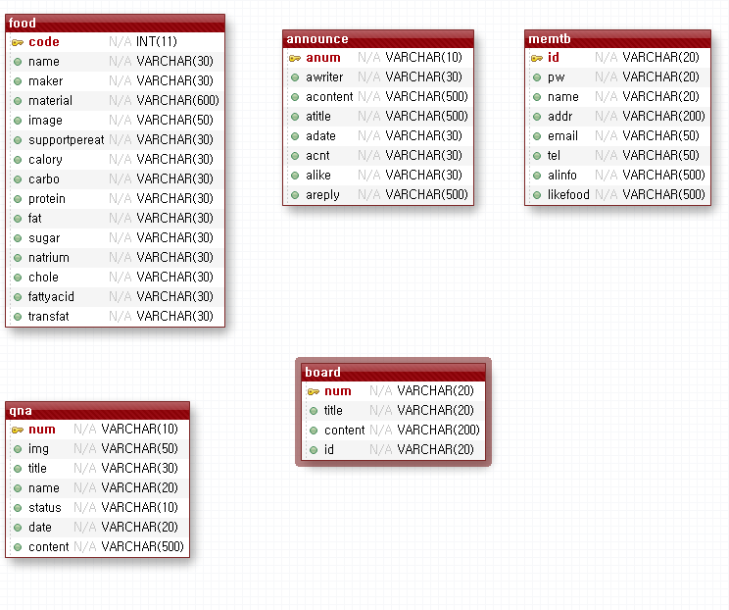
4. ERD 설계

Slide 7
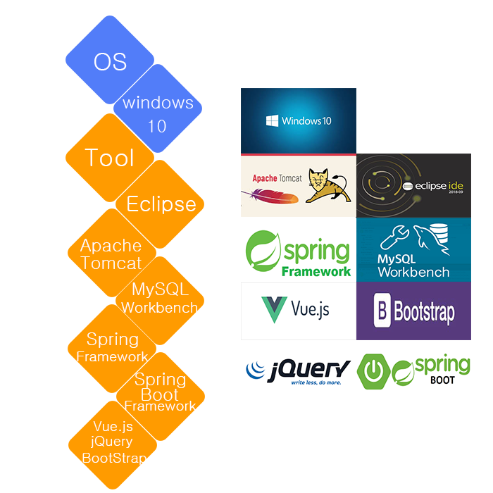
5. 개발환경

Slide 8
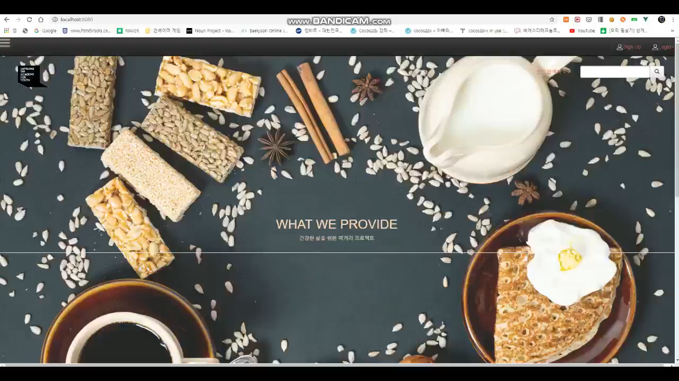
6. 시연영상

Slide 9
7. 주요 기능
식품 정보, 찜
회원 관리
Q&A
공지 사항

Slide 10
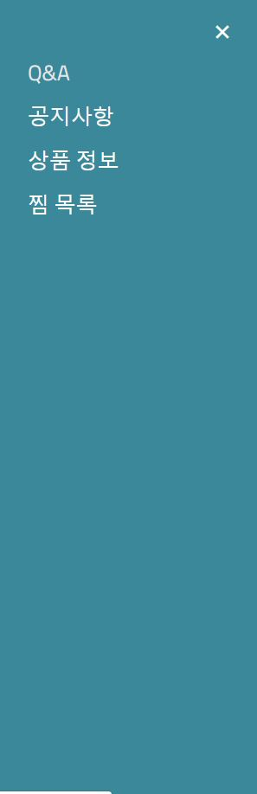
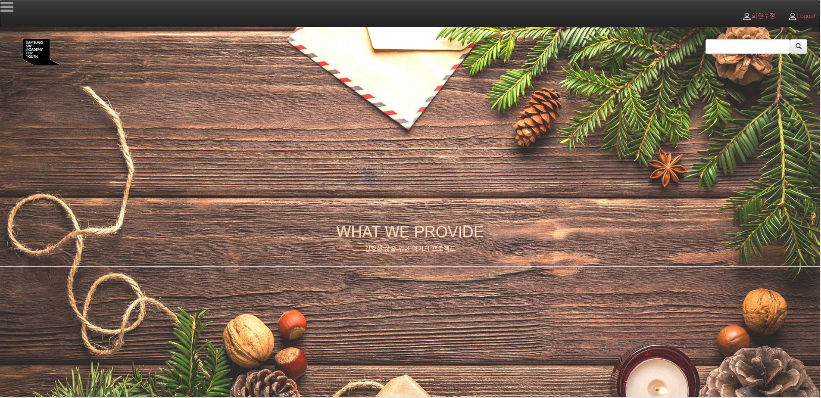
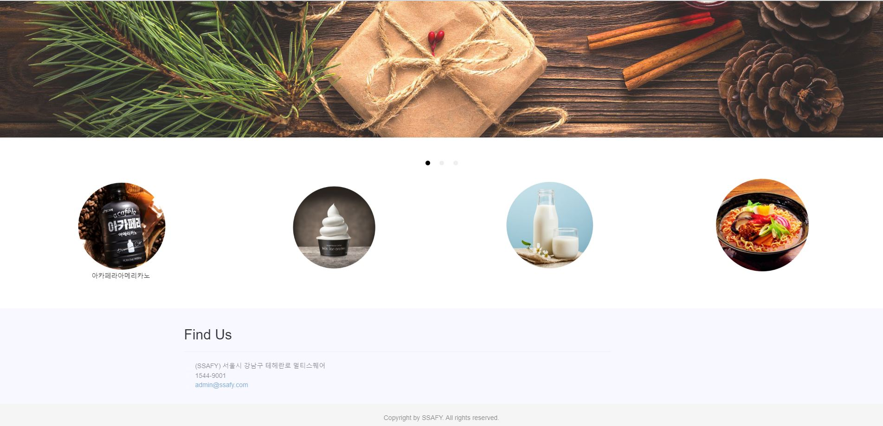
메인 화면

Slide 11
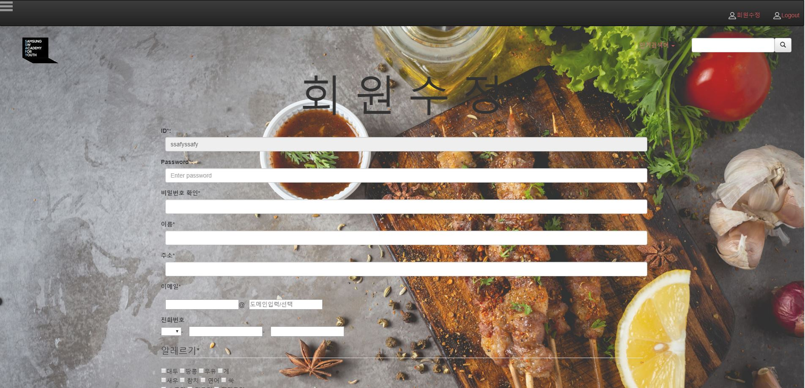
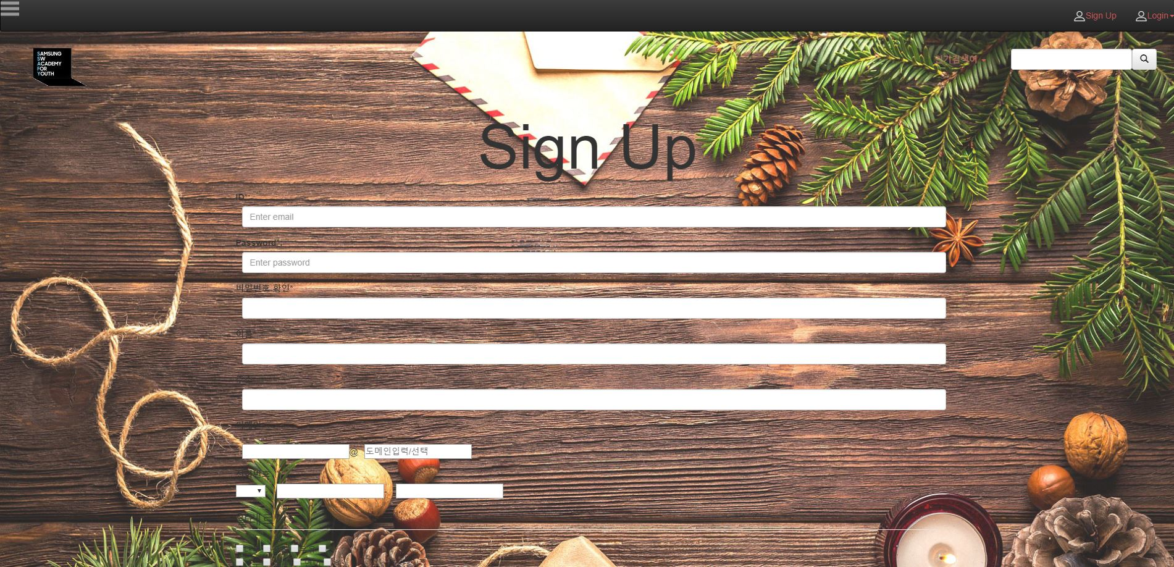
회원 가입
회원 정보 수정
회원 관리

Slide 12
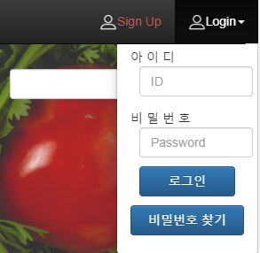
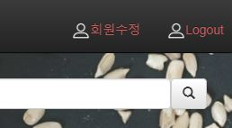
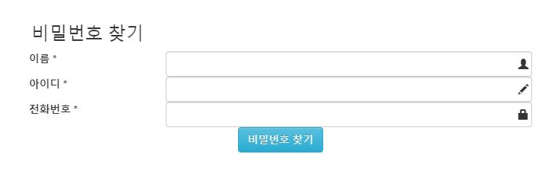
회원 관리
로그인
로그아웃
비밀번호 찾기

Slide 13
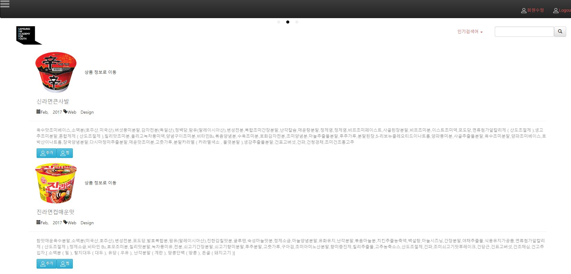

식품 정보
식품
찜

Slide 14
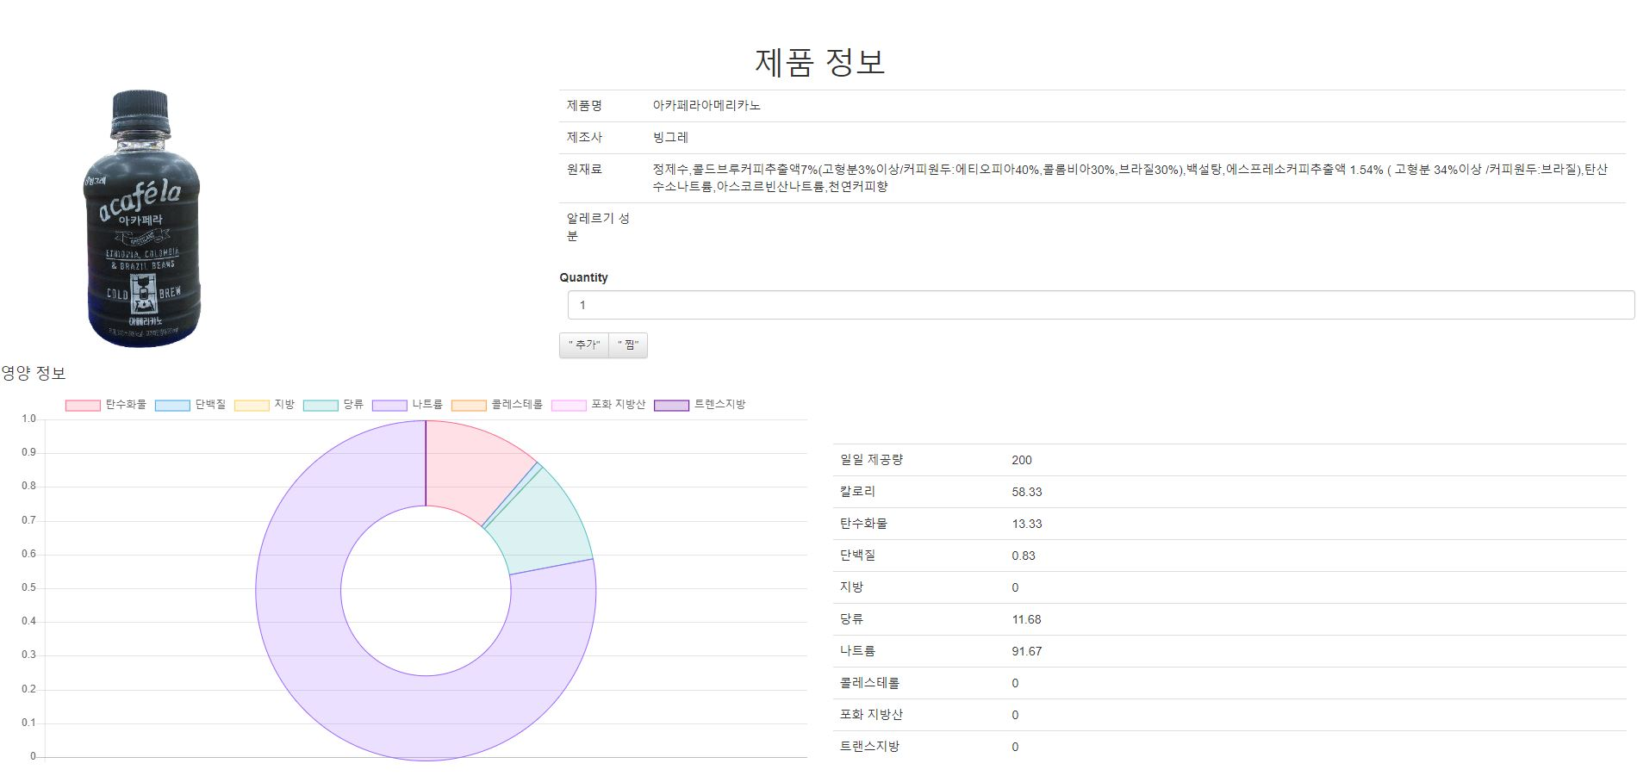
식품 상세 정보
식품

Slide 15
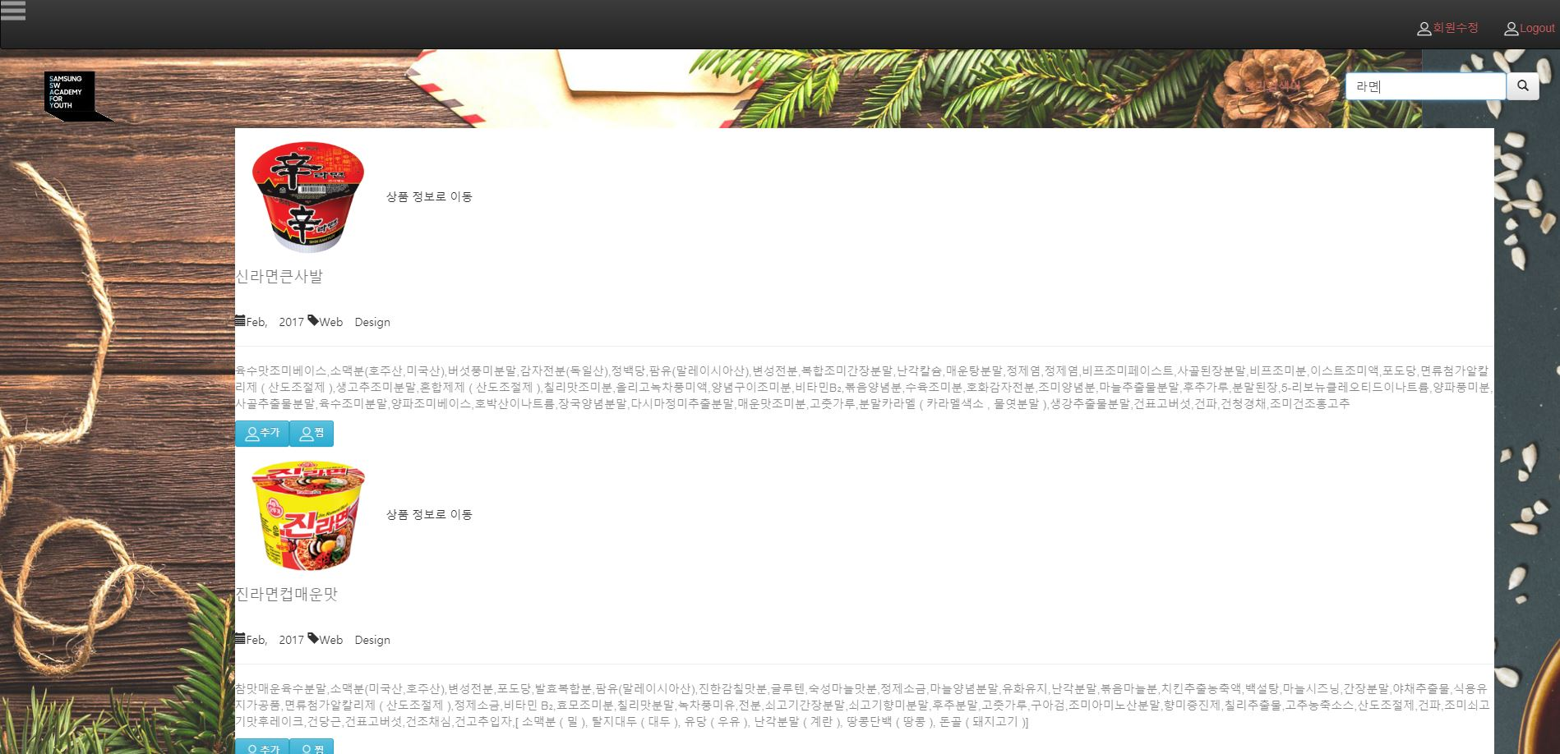
식품 검색 기능
식품

Slide 16
8. 기대 효과
본인에게 맞는 건강한 먹거리 선택
영양 성분 확인 편리함
식단 관리 유용
식품 알레르기를 보유한 사람이 보다 편리한 음식 선택 가능

Slide 17
9. 개발 후기
협업의 중요성을 알게 되었습니다.
개발을 진행하면서 첫 날 설계에서 미리 생각하지 못했던 부분 때문에
계획에 없던 시간을 소비하게 되었습니다. 개발 전 체계적인 설계의 필요성을 느꼈습니다.

Slide 18


9. 개발 후기
한 학기 동안 배운 내용들을 전체적으로 복습 + 새로운 기능 학습 = 개발자로서의 첫걸음
일주일이면 충분하다고 생각했는데…
개발이 생각처럼 쉽지만은…
시간이 조금만 더 있더라면 하는 아쉬움이 남았지만 그래도! 좋은 개발 경험이었습니다!

Slide 19

질문 있어요??

Slide 20
감사합니다

